Slide 1
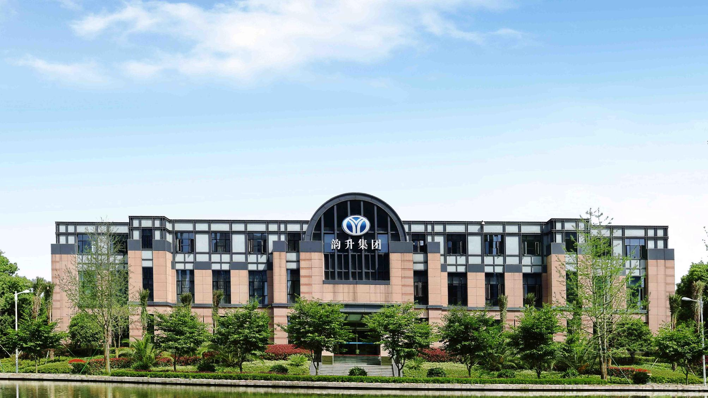
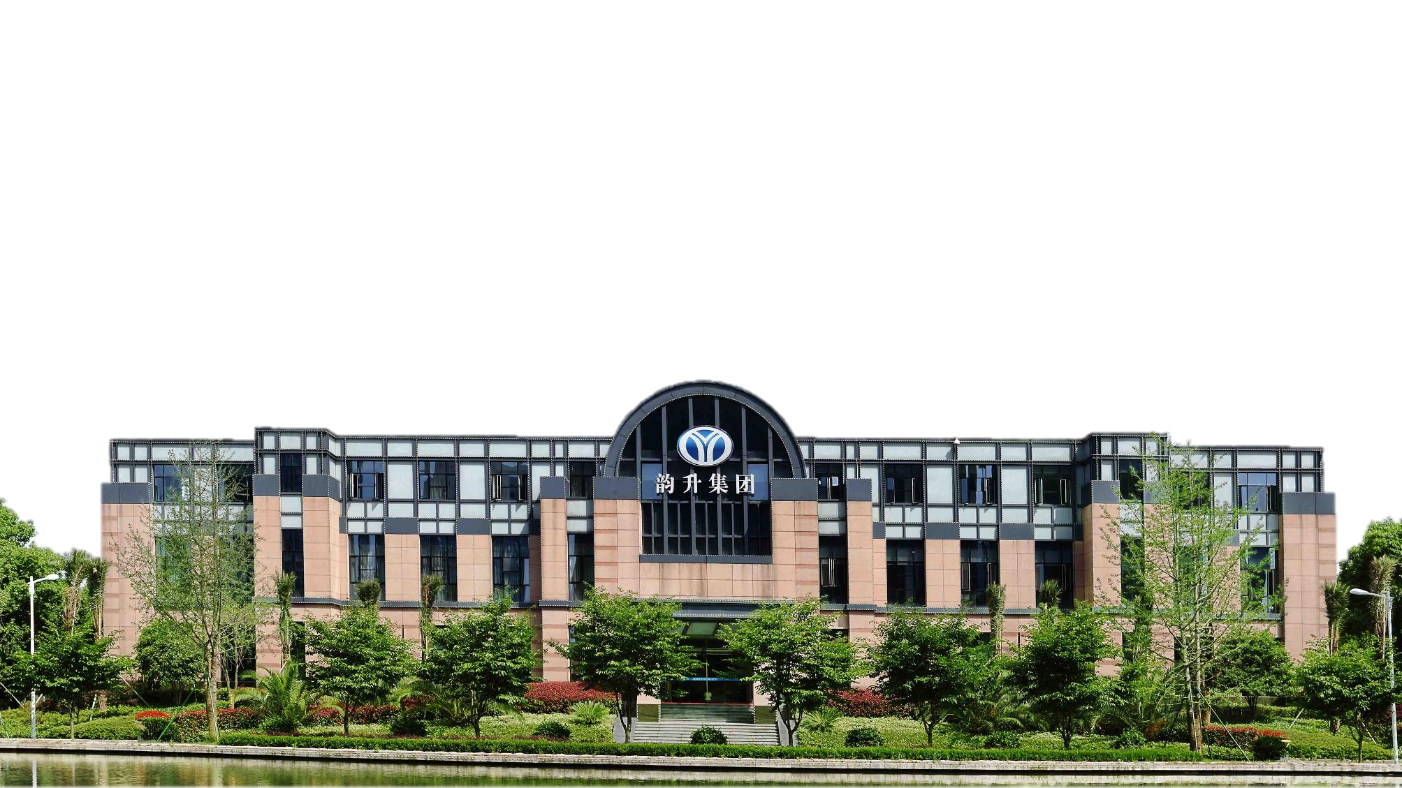
NINGBO YUNSHENG CO.,LTD.

Slide 2
目录
1
2
3
4
我们是谁
我们做什么
我们能提供什么
我们的岗位需求
宁波韵升股份有限公司
NINGBO YUNSHENG CO.LTD

Slide 3
目录
我们是谁
公司简介
1
公司简介
Introduction
2
3
4
宁波韵升股份有限公司自1995年以来专业从事稀土永磁材料的研发、制造和销售，是国家高新技术企业。公司在宁波、包头、北京及青岛拥有达到国际一流水平的磁钢坯料生产、机械加工及表面处理生产线，具有年产坯料8000吨的生产能力，是中国主要的稀土永磁材料制造商之一。
公司概况
我们是谁
我们做什么
我们能提供什么
我们的岗位需求
公司发展史
宁波韵升股份有限公司
NINGBO YUNSHENG CO.LTD
企业文化

Slide 4
我们是谁
公司概况
公司简介
General situation
下辖15个部门，14个子公司（事业部）
公司员工3000余人
5大科技园区（宁波），1大生产基地（包头），2家境外公司（美国、德国）
股票代码：600366
公司概况
公司发展史
企业文化

Slide 5
我们是谁
公司发展史
History
公司简介
1996：成立韵声强磁材料有限公司，进军稀土永磁材料产业
1996
2000
2000：“宁波韵升”股票在上海证券交易所挂牌上市。
公司概况
2002
2002：全国专利工作先进单位、浙江省信息产业外贸出口十强企业、博士后科研工作站设站单位
公司发展史
2003
2003：浙江省电子信息产品制造业三十强企业
企业文化
2004
2004：浙江省百强民营企业、民营上市公司100强

Slide 6
我们是谁
公司发展史
History
公司简介
2005
2005：中国企业信息化500强
2007
2007：浙江省百强企业、高新技术企业
公司概况
2008
2008：国家科学技术进步二等奖、浙江省科学技术一等奖
公司发展史
2009
2009：全国企事业知识产权示范单位、享国务院特殊津贴
企业文化
2010
2010：国家火炬计划重点高新技术企业

Slide 7
我们是谁
公司发展史
History
公司简介
2011
2011：股份公司转型2010中国经济十大领军企业
公司概况
2012
2012：中国上市公司市值管理百佳
公司发展史
2013
2013：首批国家级知识产权示范企业
企业文化
2014：国家科学技术进步奖二等奖、中国专利优秀奖、浙江技术创新能力百强企业
2014

Slide 8
我们是谁
企业文化
公司简介
Enterprise culture
核心价值观：做一个受社会尊重的人 建一家受社会尊重的企业
企业精神：让我们每一天都在有价值中度过
企业使命：立足新材料、新能源和智能制造装备产业，致力于发展节能高效的绿色与数字化产品
企业愿景：做行业领袖
公司概况
公司发展史
企业文化

Slide 9
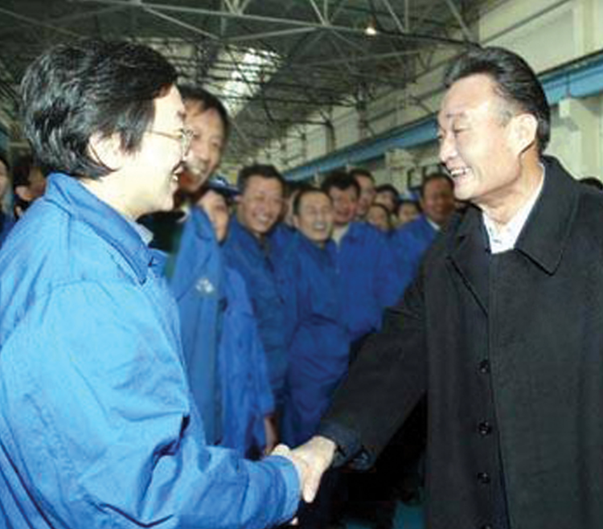
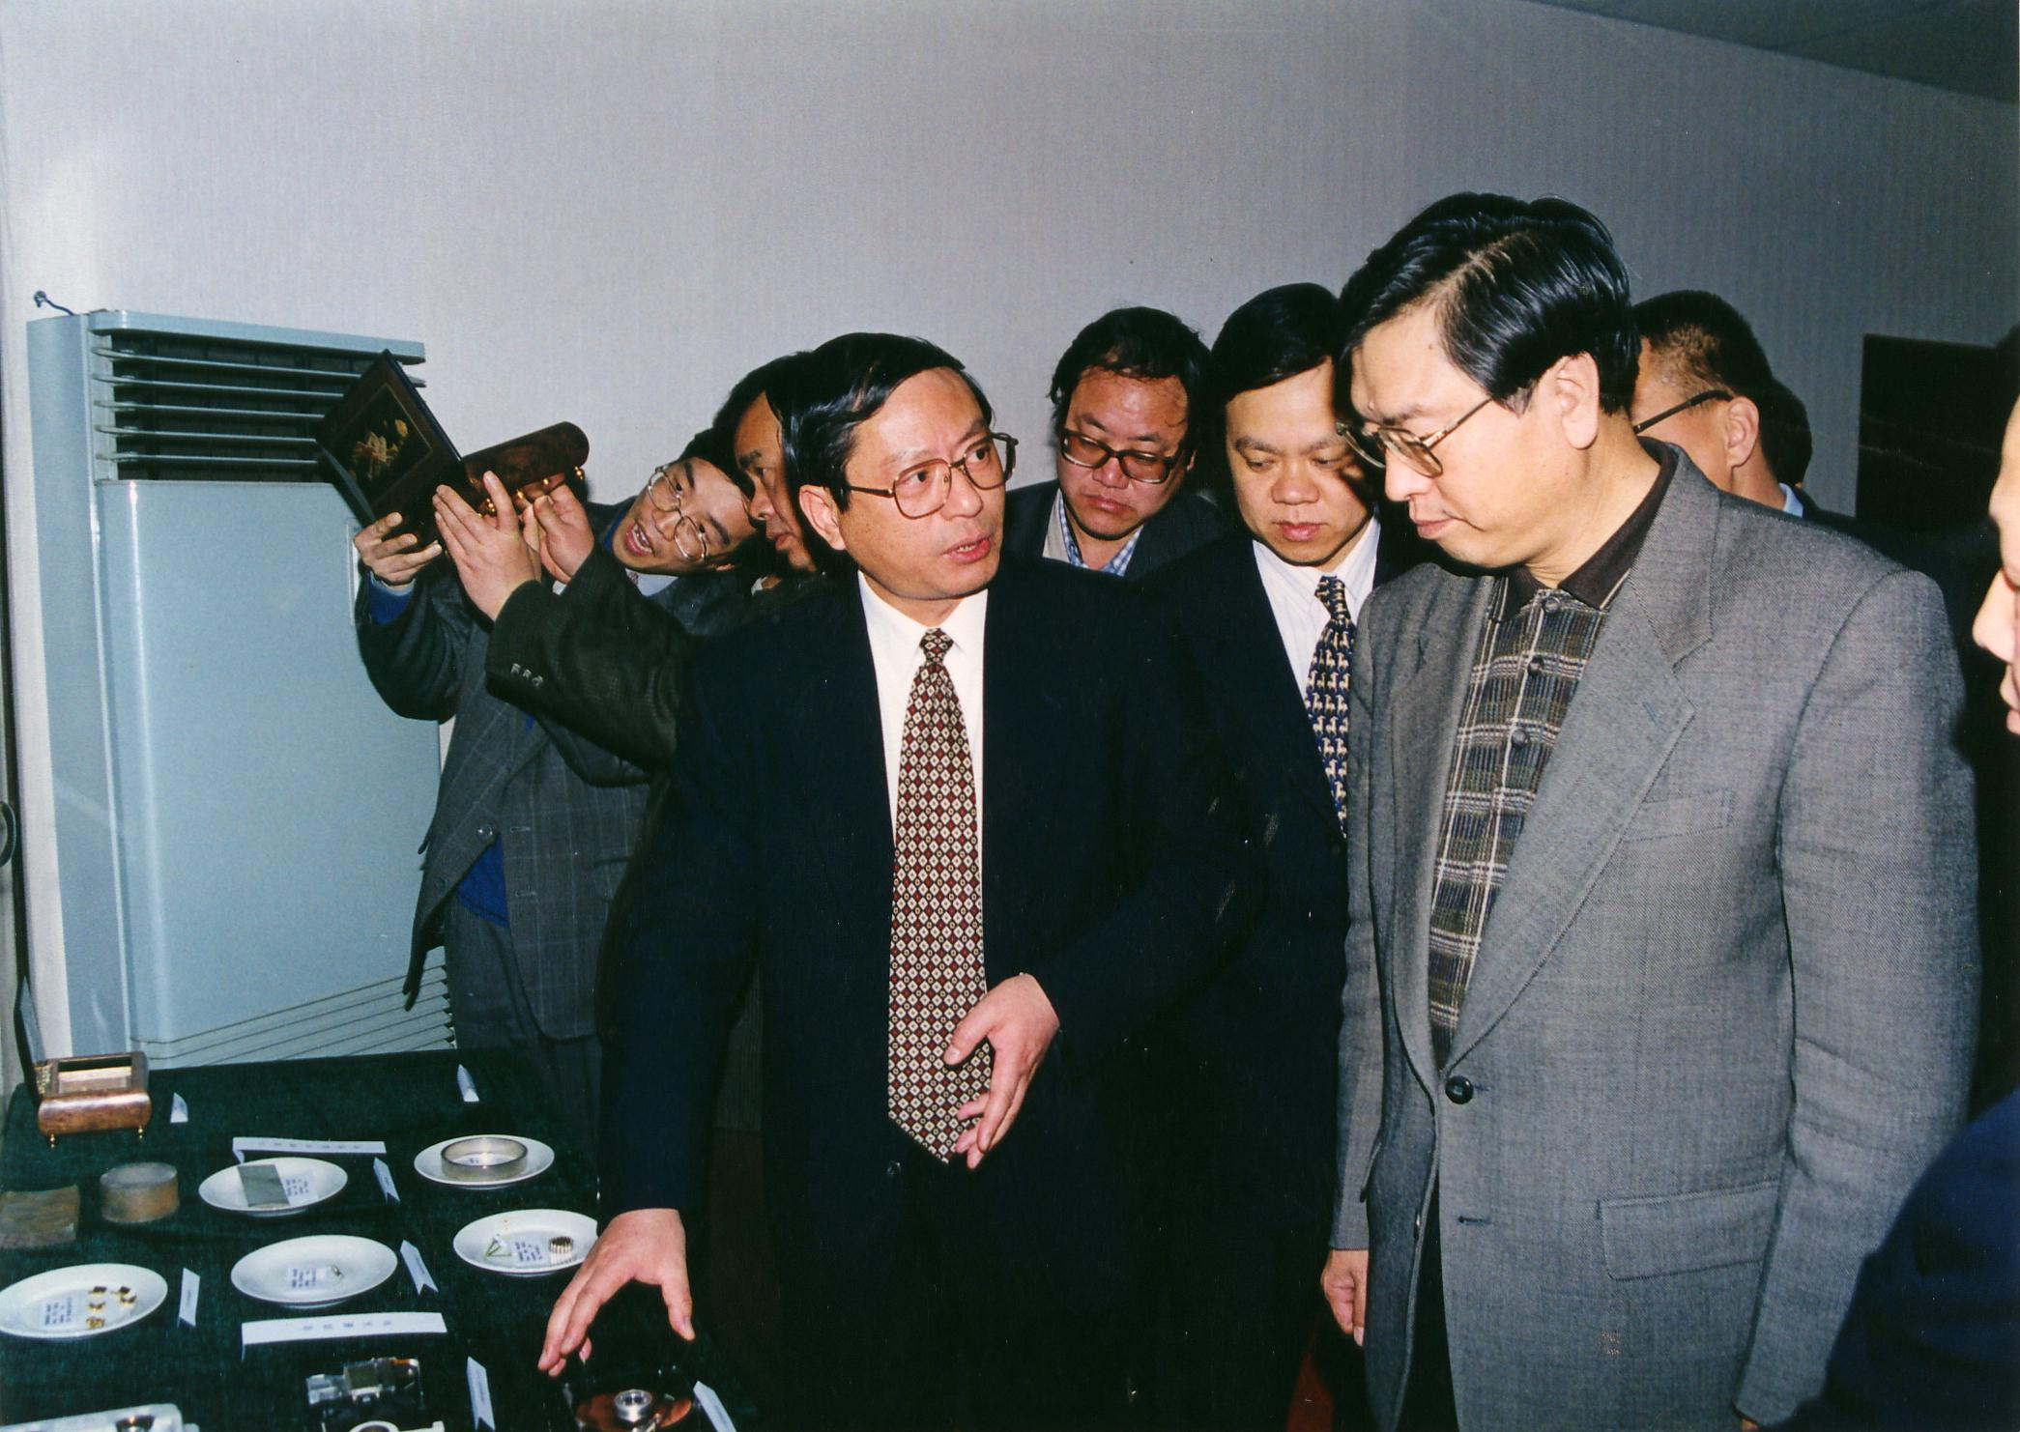
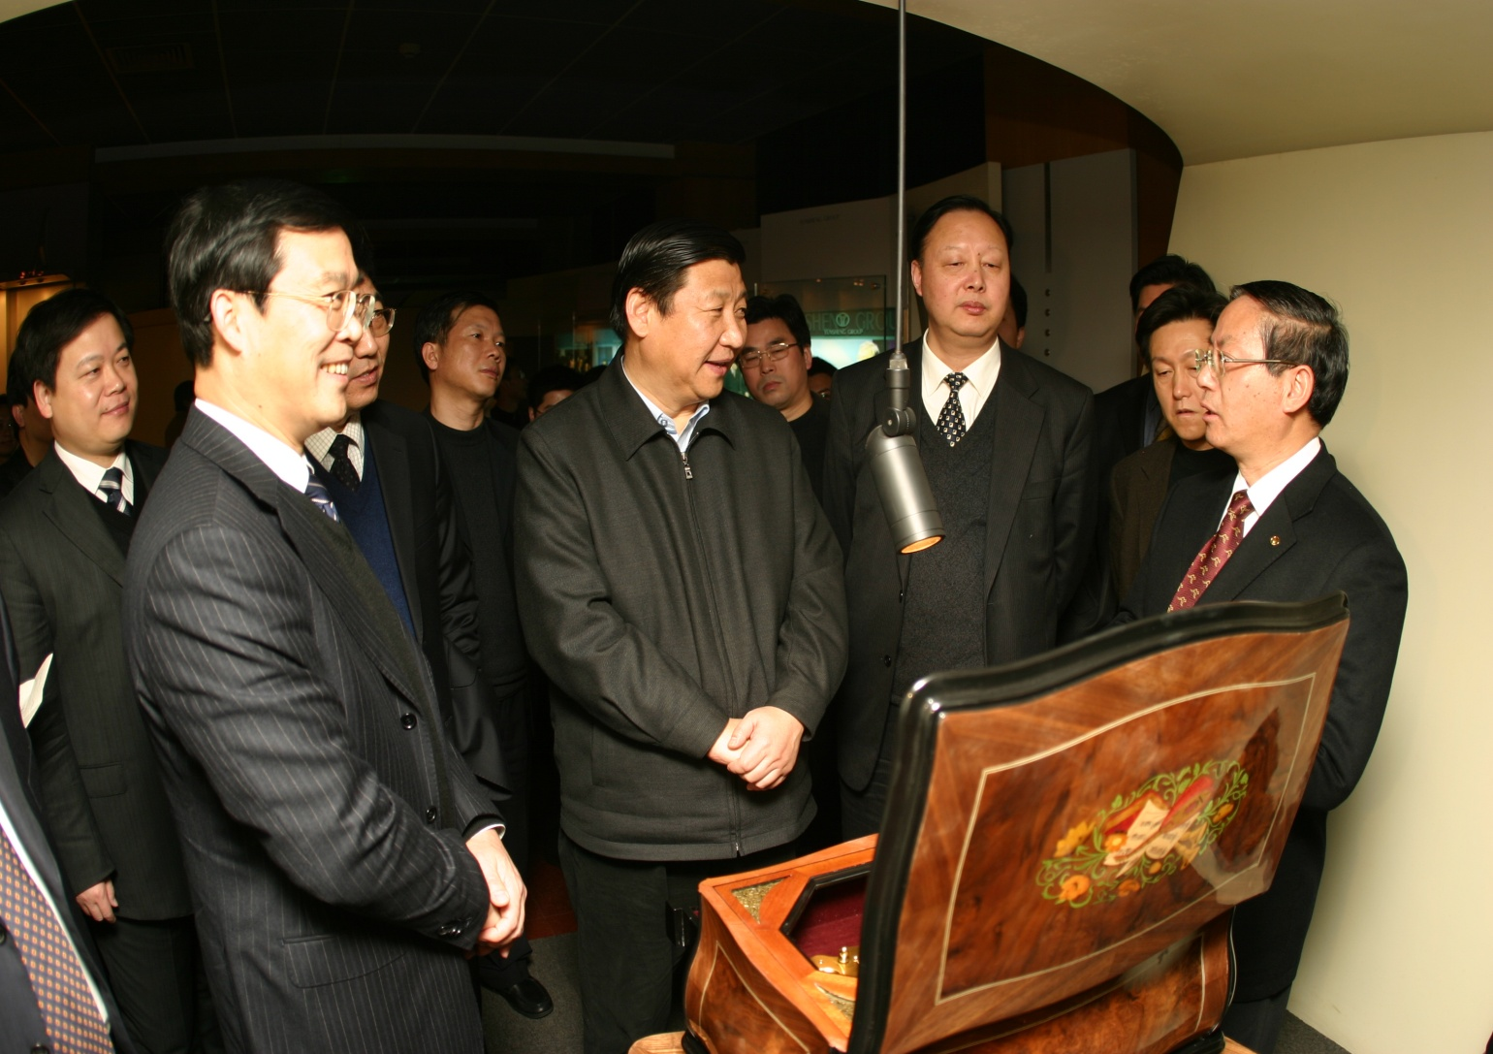
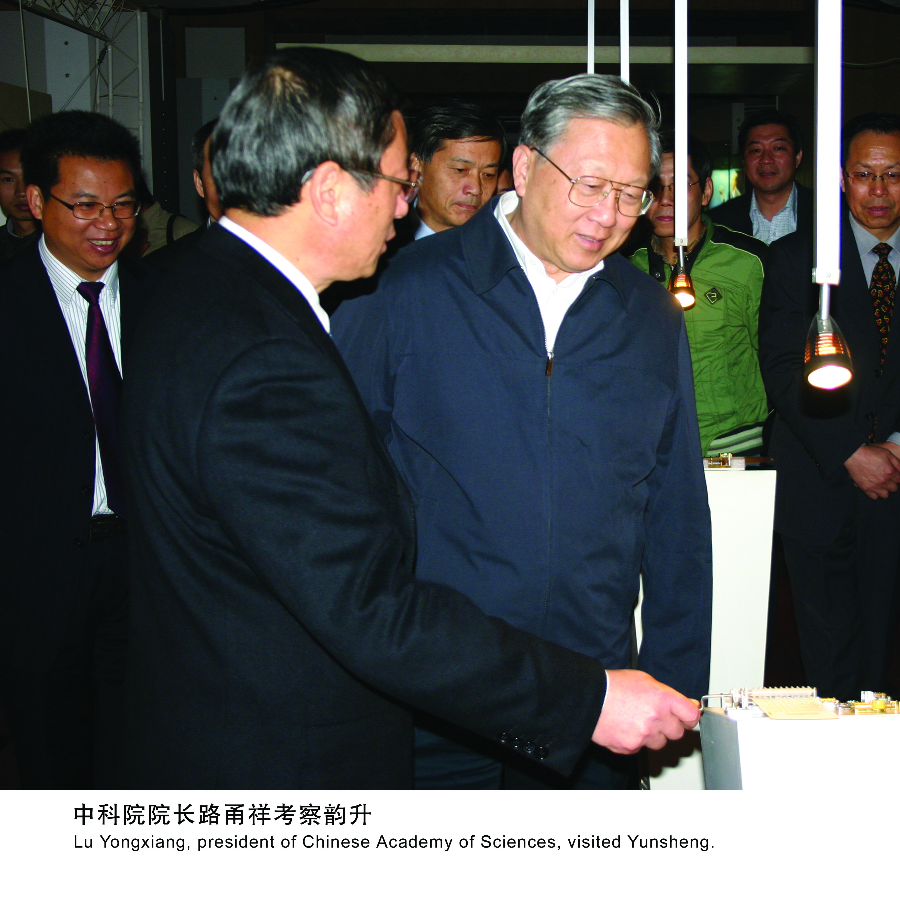
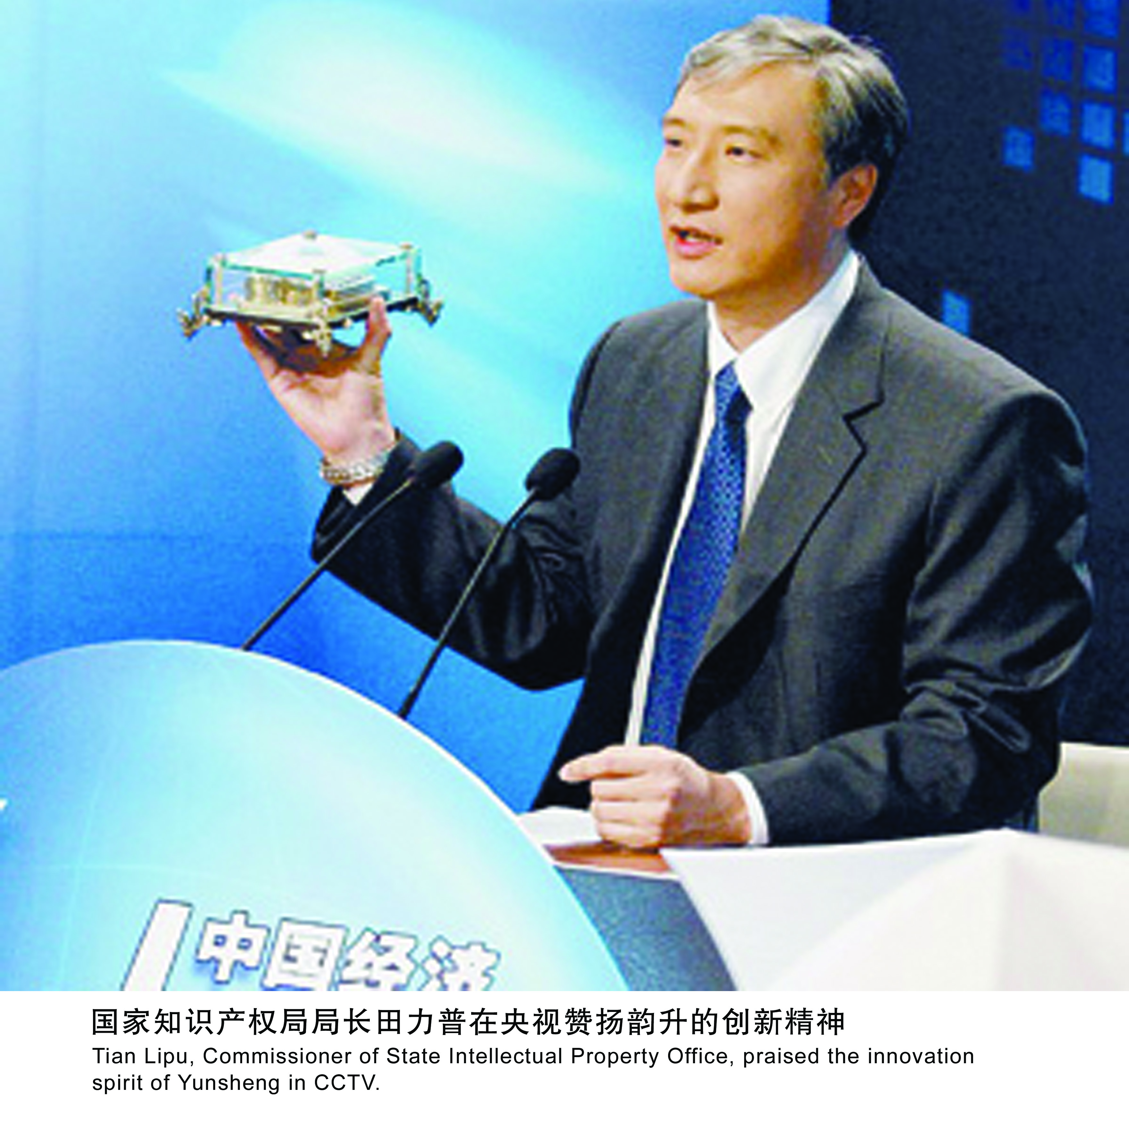
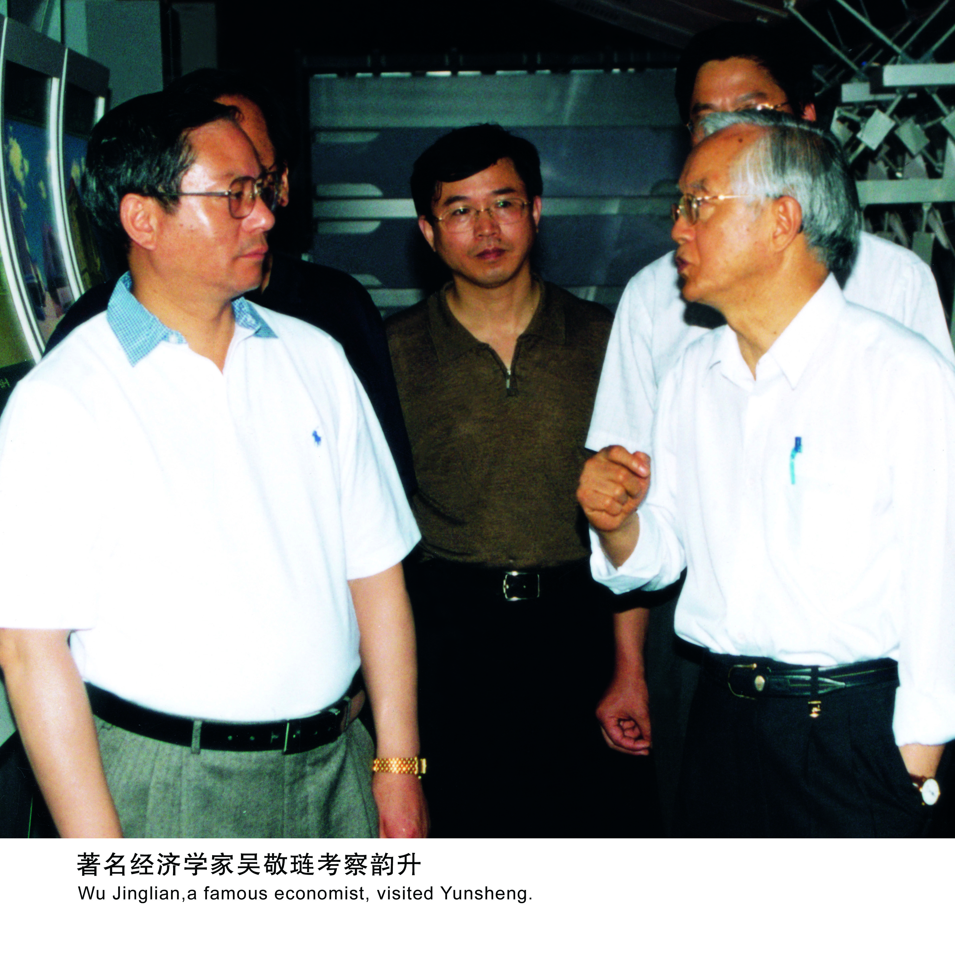
我们是谁？
时任全国人大委员长吴邦国考察包头基地
国家主席习近平考察韵升
全国人大委员长张德江考察韵升
时任全国政协主席贾庆林考察包头基地

Slide 10
我们是谁
WHAT WE DO
公司简介
PART 2
公司概况
我们做什么 WHAT WE DO?
公司发展史
企业文化

Slide 11
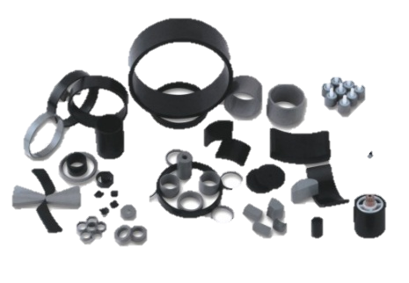
我们做什么？
What we do ?
主营业务
Primary business
主营业务：稀土永磁材料
烧结钕铁硼、粘结钕铁硼、磁组件、伺服电机
应用领域：电子信息产品（手机、电脑、相机）、医疗（核磁共振仪）、工业电机、机械硬盘、风力发电、磁悬浮、航空军事、混合动力汽车、变频空调等

Slide 12
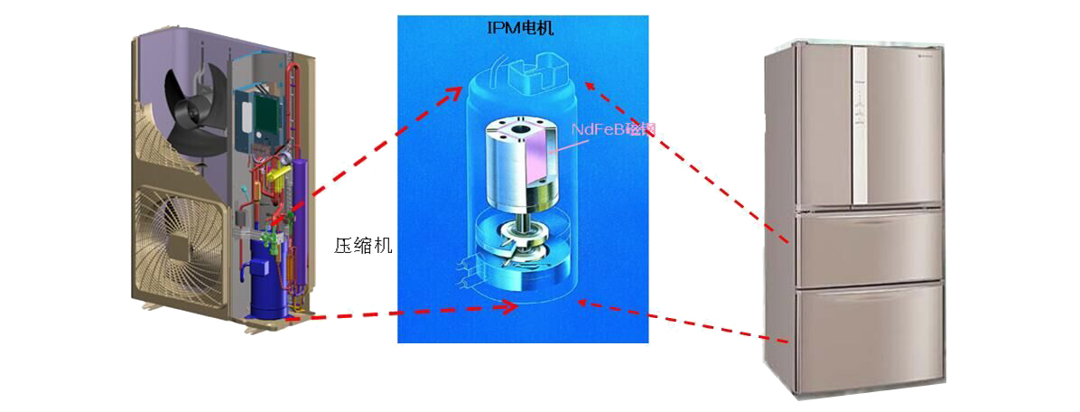
我们做什么？
What we do ?
消费电子
节能应用
产品应用

Slide 13
我们做什么？
What we do ?
主要客户

Slide 14
WHAT CAN WE PROVIDE?
PART 3
我们能提供什么？
WHAT CAN WE PROVIDE?

Slide 15
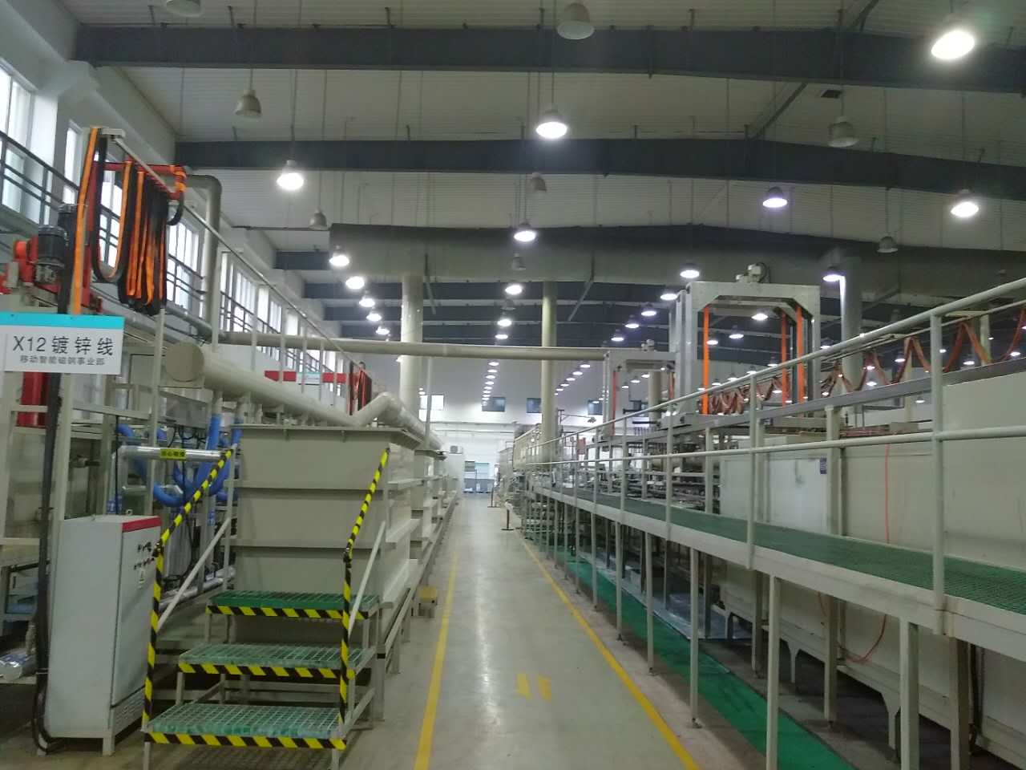
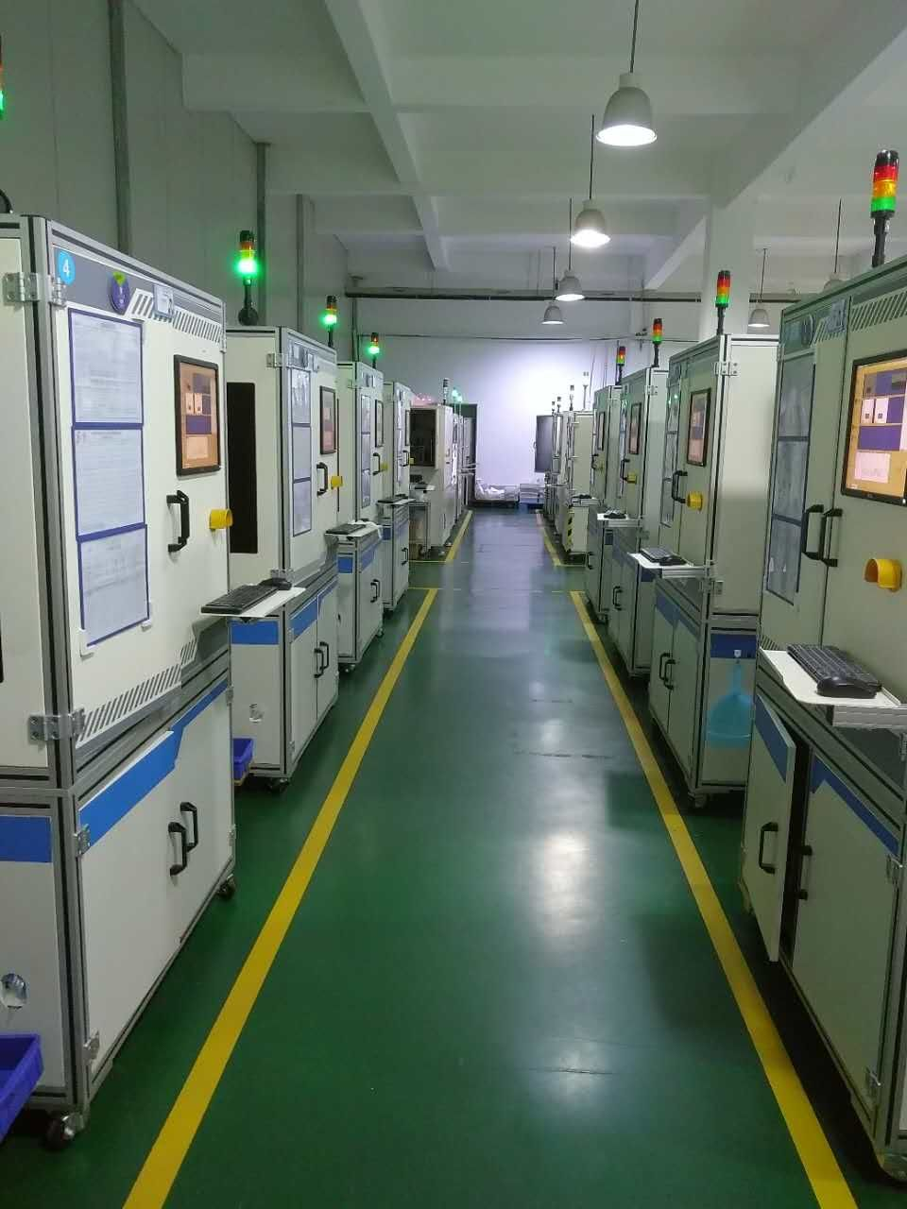
WHAT CAN WE PROVIDE
移动智能磁钢
工作环境

Slide 16
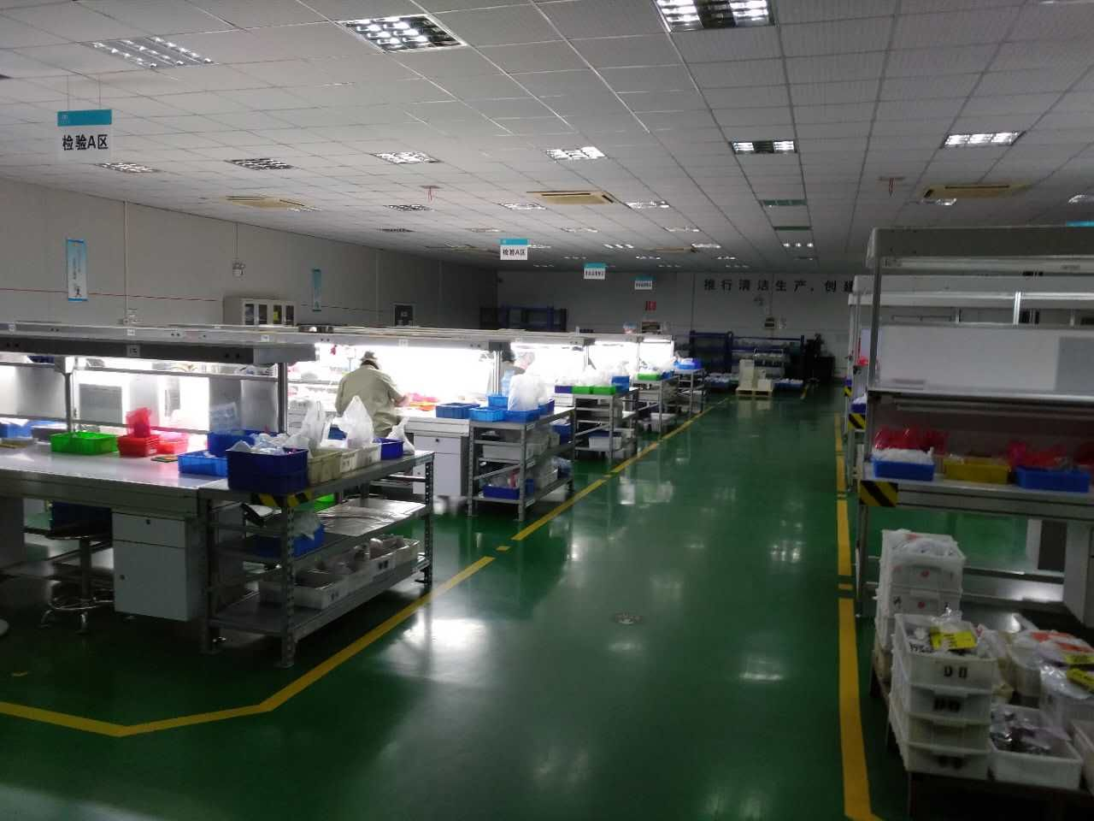
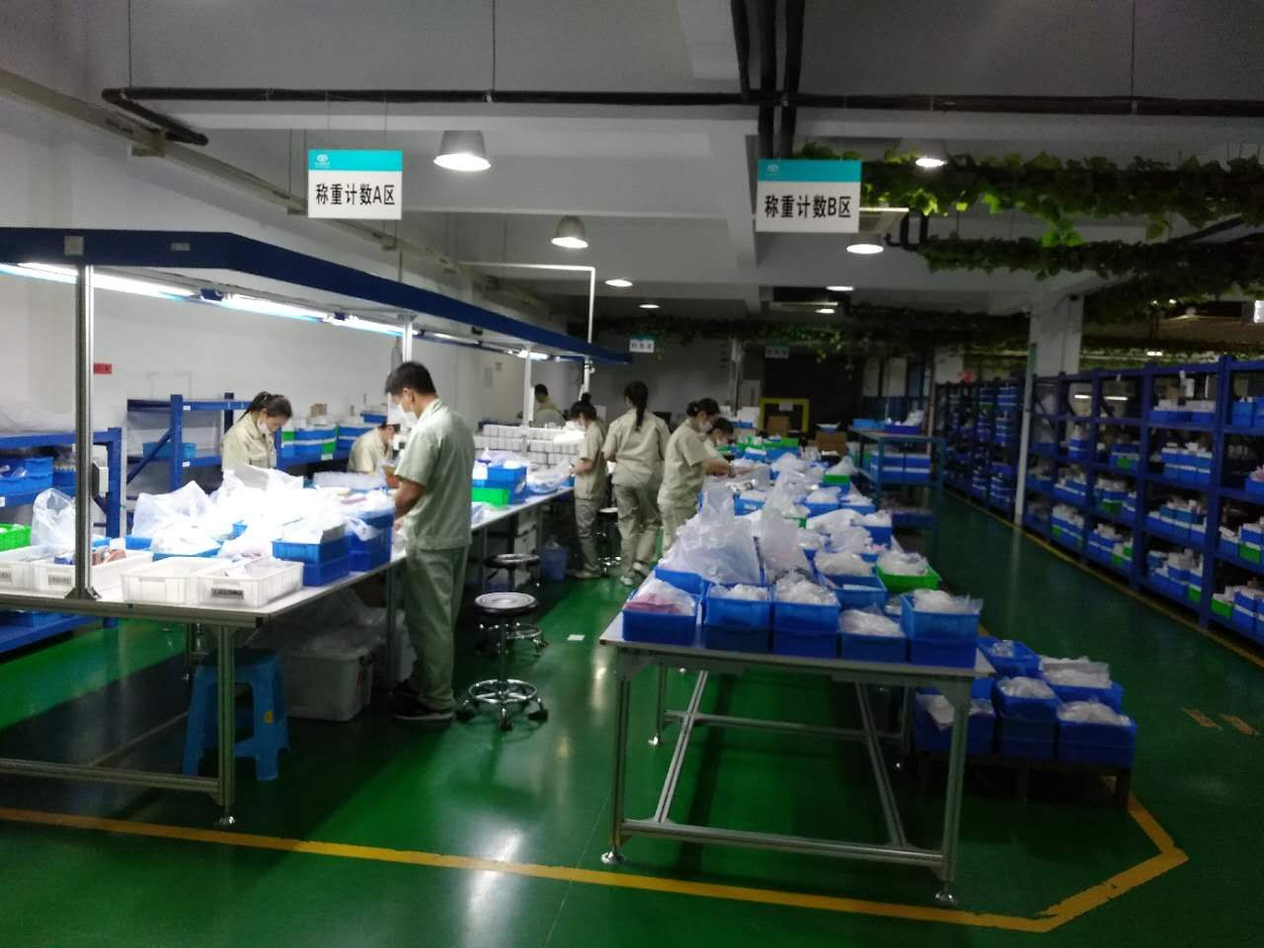
WHAT CAN WE PROVIDE
检验车间
储包车间

Slide 17
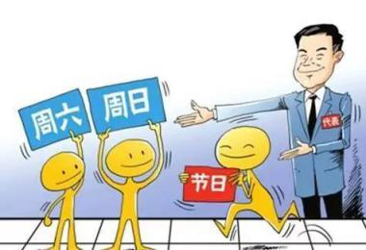
WHAT CAN WE PROVIDE
五险一金
调休、年休/法定节假日

Slide 18
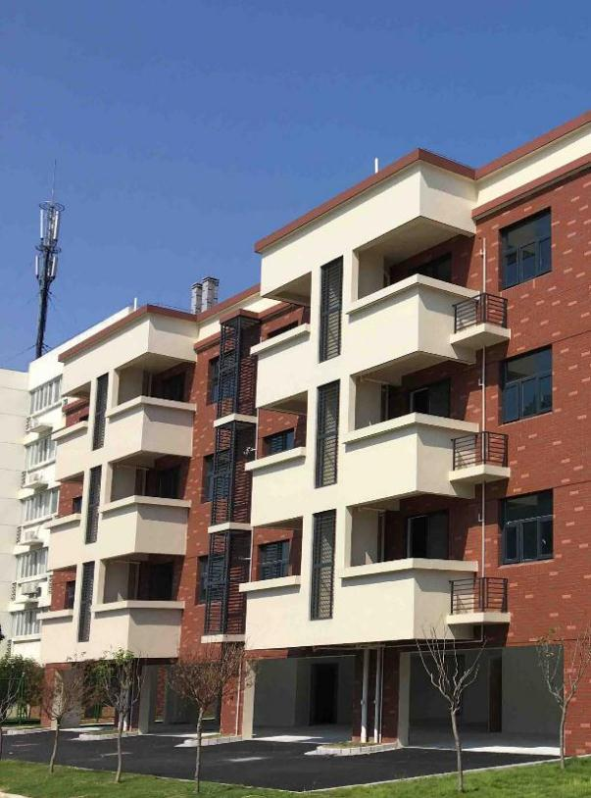
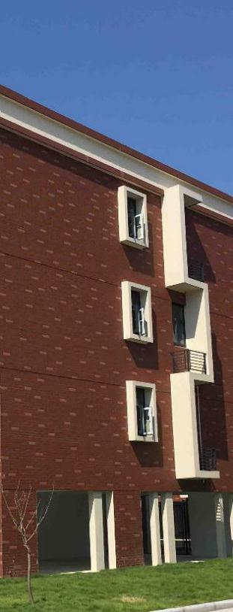
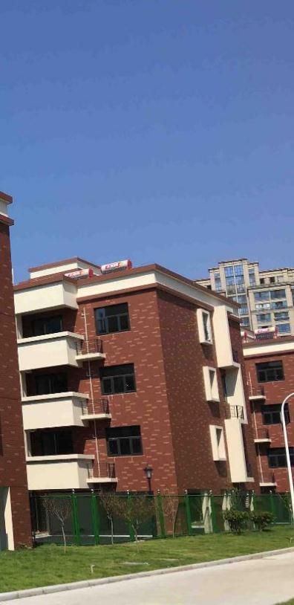
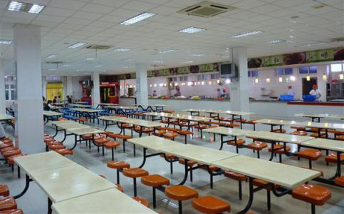
WHAT CAN WE PROVIDE
员工宿舍
工作餐补

Slide 19
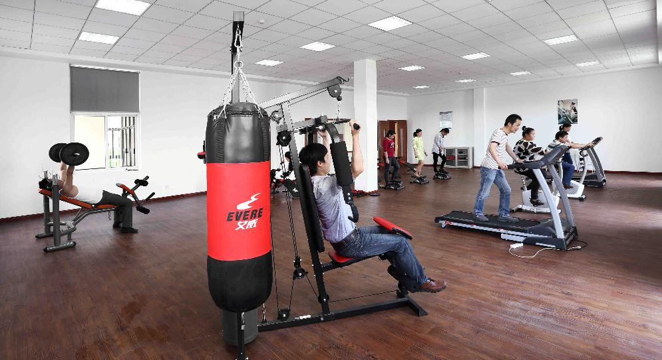
WHAT CAN WE PROVIDE
娱乐设施

Slide 20
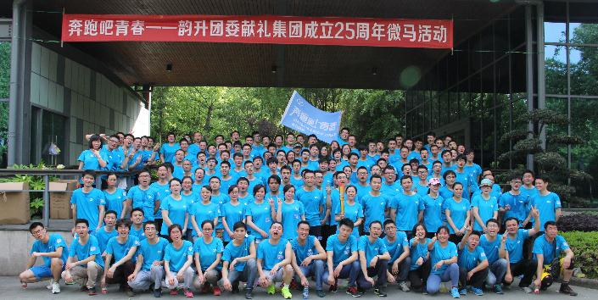
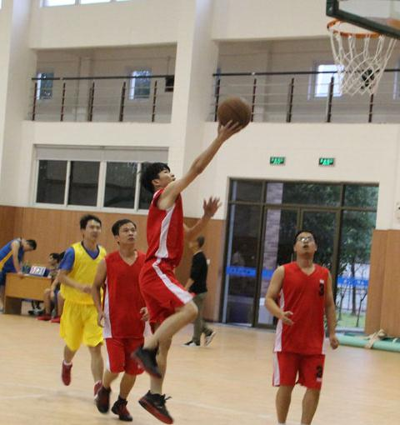
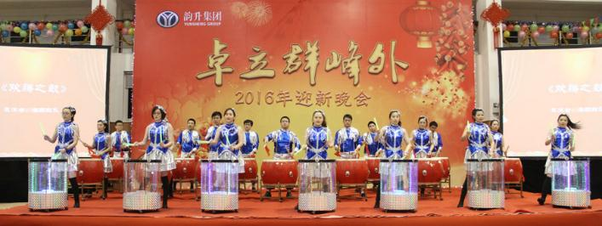
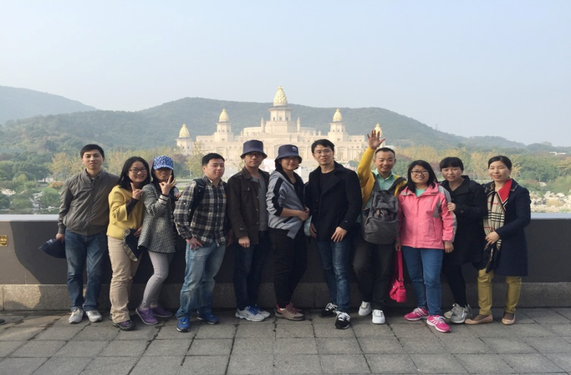
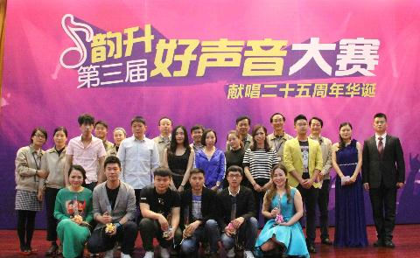
WHAT CAN WE PROVIDE
文娱活动

Slide 21
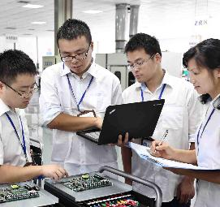
HOW WILL YOU GROW IN YUNSHENG
WHAT CAN WE PRIVIDE
WHAT DO WE WANT
1. 师徒制：为每一个应届生配备导师，帮助应届生快速了解工作环境，熟悉工作流程，掌握公司制度，融入公司文化。
培养制度
PART 5
我们的岗位需求
WHAT DO WE WANT?
2. 轮岗实习：应届生加入公司后，会安排到各部门及下属单位进行3-6个月轮岗实习，全面了解公司情况。
3. 转正定岗：根据个人实习情况及意愿定岗，由导师帮助制定个人职业生涯规划。

Slide 22
WHAT DO WE WANT?
WHAT CAN WE PRIVIDE
移动智能磁钢事业部：招聘岗位
序号 | 岗位类别 | 人数 | 专业需求 | 岗位方向
1 | 办公室文员 | 3 | 会计相关专业 | 管理人员
2 | 质量分析员 | 6 | 机械设计与制造、机电一体化相关专业 | 车间组长、工段长
3 | 产品检验员 | 15 | 机械制造相关专业 | 车间组长、工段长
4 | 自动化设备生产人员 | 7 | 机械制造相关专业 | 车间组长、工段长
5 | 电镀产线员工 | 5 | 机械制造/电镀专业 | 车间组长、工段长

Slide 23
HOW TO JOIN US ?
WHAT CAN WE PRIVIDE
如何加入我们
联系方式：人事行政科0574-26902951
也可直接发送简历至招聘邮箱songyj@ysweb.com
现场面试：进行现场面试

Slide 24
互动环节

Slide 25
感谢聆听

